Slide 1
Class 2 –Entity and Relationship Diagrams
(2024-03-11 – 2024-03-15)

Slide 2
Topics
Entity and relationships Diagrams (ERD).
Cardinality of relationships
Integrity constraints
Entity integrity.
Referential Integrity.
Forward Engineering.

Slide 3
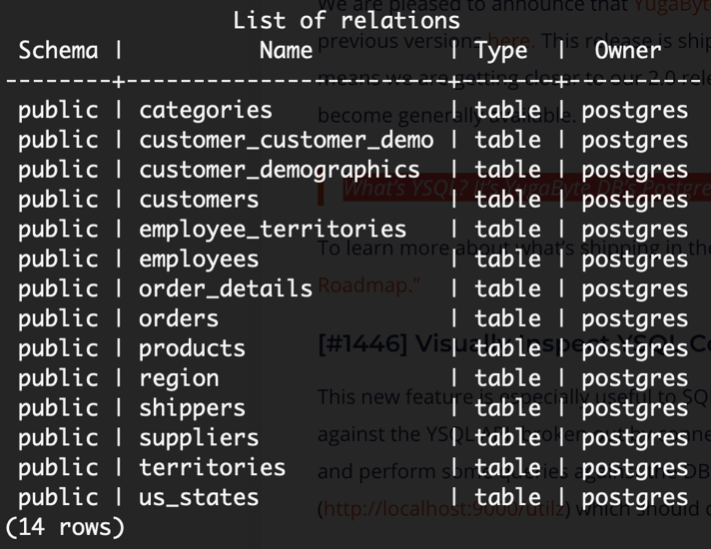
Motivation
Many databases may contain huge amounts of tables.
And these tables hold data that are inter-related among them.
Just looking at the tables, we cannot perceive the interactions/relations in the data…
It must have a to perceive its structure in a clear and eloquent way …
Maximum Number of Tables in MySQL
… I also have a use case where a large number of tables is needed. At the moment one of our databases has close to 100.000 tables with excellent performance.
https://stackoverflow.com/questions/2137516/maximum-number-of-tables-in-mysql

Slide 4
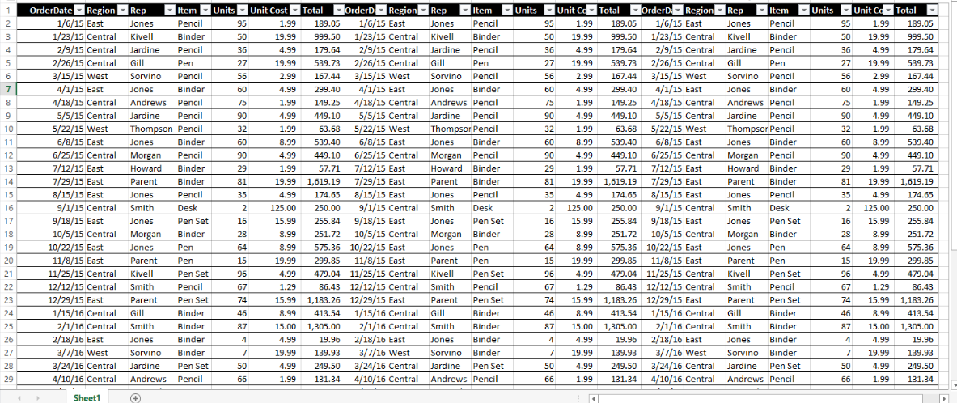
Are there relations/interactions in the data? How to see its underlying structure?
Need a way to understand
What the data mean?
We need a model.
Enter Entity relationship Diagrams (ERD)!
https://confluence.atlassian.com/confkb/how-do-i-ensure-excel-file-with-wide-columns-does-not-get-truncated-in-confluence-file-previews-829068467.html

Slide 5
We need a model, which
Helps visualize data structure in a straightforward way
Allows specify its structure (how components of data are related)
Allows understanding of the stored data.
Allow communicate the purpose of the database.
Helps create a schema and develop in a DBMS.
Recalling “Model definition”:
Abstract representation of reality, phenomenon, object, system, …
A simplified description, especially a mathematical one, of a system or process, to assist calculations and predictions (a statistical model used for predicting the survival rates of endangered species).
Devise a representation, especially a mathematical one, of a phenomenon or system (e.g. a computer program that can model the behaviour of smoke)

Slide 6
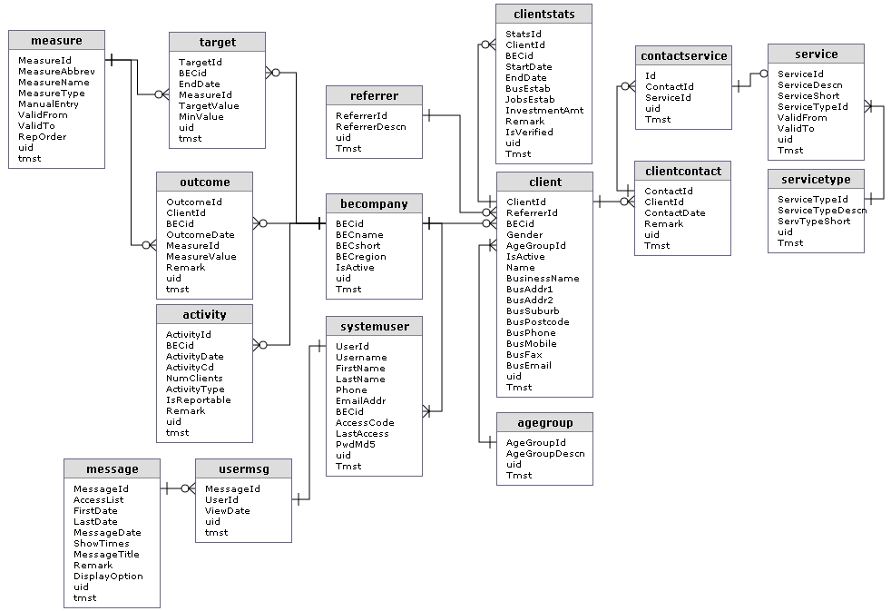
ERD example
http://tweezy.net.au/demo/twzERD/erd-help.php

Slide 7
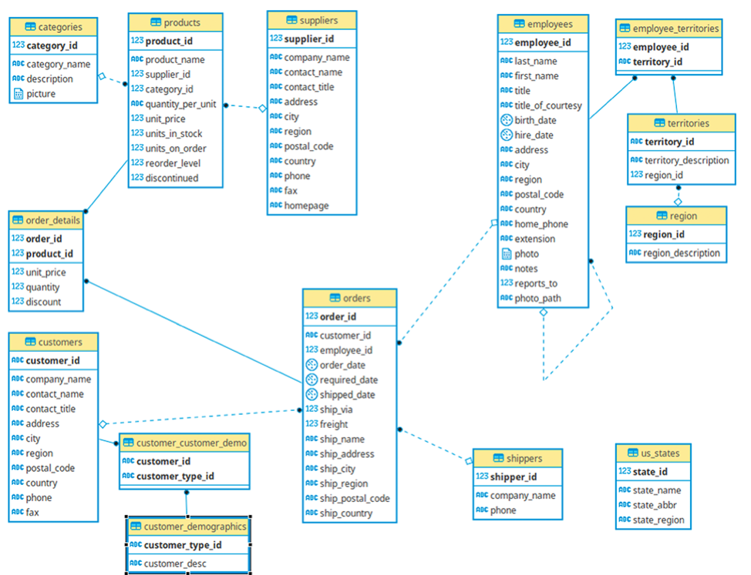
E-R diagram example. How do we create it?
HOW?
https://dzone.com/articles/how-to-the-northwind-postgresql-sample-database-ru

Slide 8
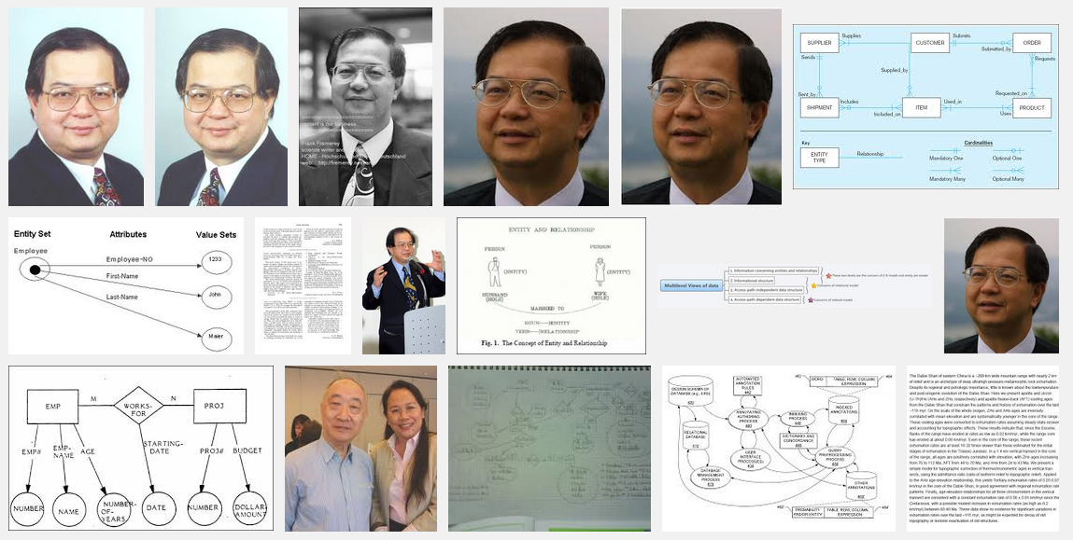
Mr. Pin-Shan Chen
“Chen's original paper is one of the most influential papers in the computer software field…” (http://en.wikipedia.org/wiki/Peter_Chen)
Google Images
Paper: The Entity Relationship Model - Toward A Unified View of Data

Slide 9
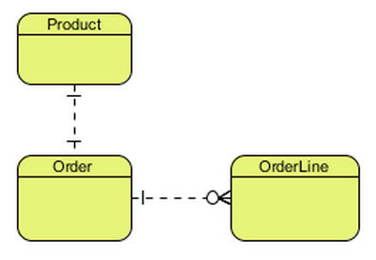
What is a ERD?
Proposed by Peter Pin-Shan Chen in 1976, an ERD is a data modeling tool used primarily in the field of databases.
A ERD describes a schema composed by the entities (objects or concepts about which information can be stored) and the relationships between those entities.
Allows modeling relational databases, where each entity corresponds to a table, and relationships correspond to constraints for objects stored in the database.
http://knowhow.visual-paradigm.com/database-design/conceptual-logical-physical-erd/

Slide 10
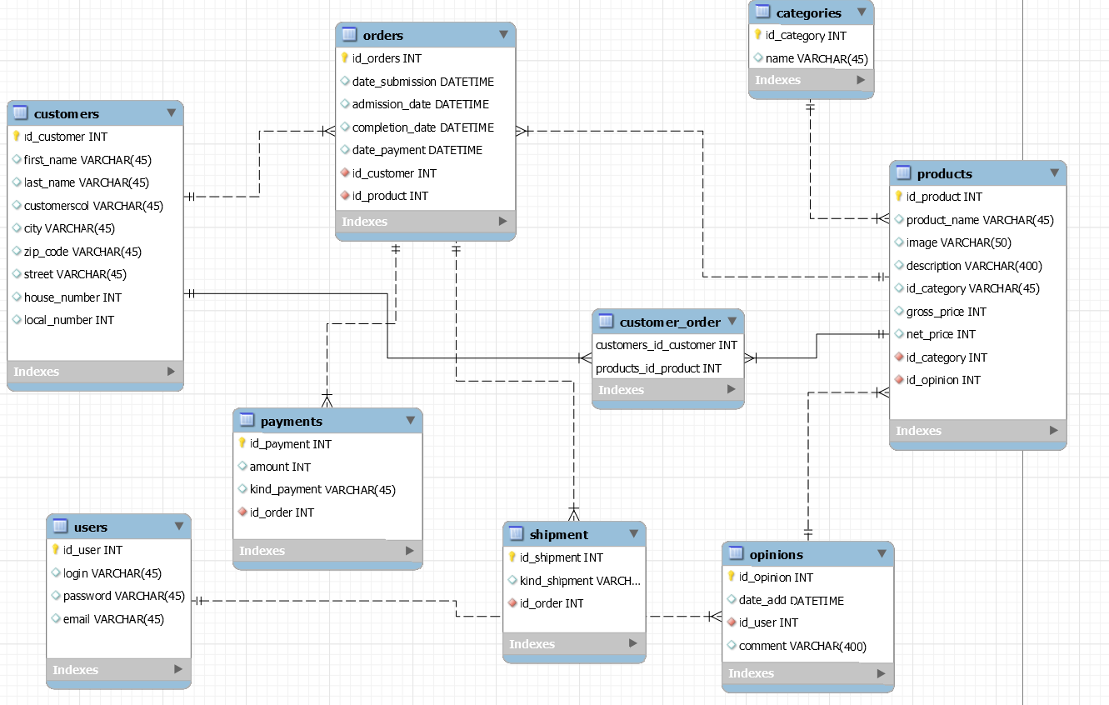
ERD structure
The constituent elements of a DER are the entities, attributes, primary keys, foreign keys, relationships, and cardinality.
Each of these elements is represented by graphical symbols that eloquently express the characteristics of the data model.
https://dba.stackexchange.com/questions/321511/online-store-database-entity-relationship-diagram-is-correct

Slide 11
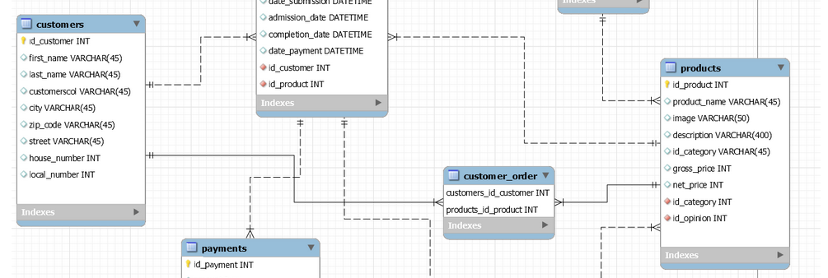
Entities
Entities: These are real-world objects or abstract concepts about which information is stored. In the diagram, each entity is represented by a rectangle.
Um formato mais sucinto é por exemplo:
customer(id_customer, first_name, last_name, city, street, …)
Examples of entities might include "Customer“, "Product“, or "Employee“.
https://dba.stackexchange.com/questions/321511/online-store-database-entity-relationship-diagram-is-correct

Slide 12
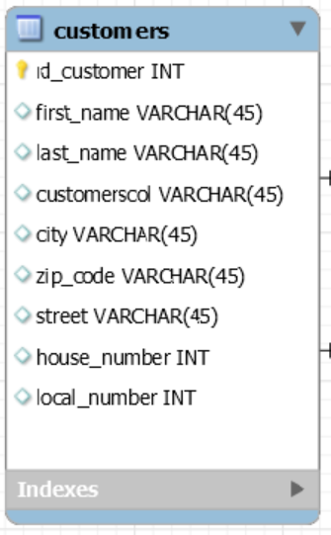
Attributes
Attributes: These are characteristics or properties that describe an entity. They are represented as ellipses attached to the entities. For example, an attribute of the "Customer" entity might be either “first_name“, “last_name”, “street“, …
Customer(id_customer, first_name, last_name, city, street, …)

Slide 13
Primary keys
Primary keys: These are attributes or sets of attributes that uniquely identify each instance of an entity.
Typically, their values are integer or hexadecimal digits, though not always, or contain string prefixes.
For example, two different people may have "exactly" the same names. In this case, the id allows us to avoid ambiguity when mentioning one of the people.
They can be represented by the key icon, the PK acronym, or be underlined:
customer(id_customer, first_name, last_name, city, street, …)

Slide 14
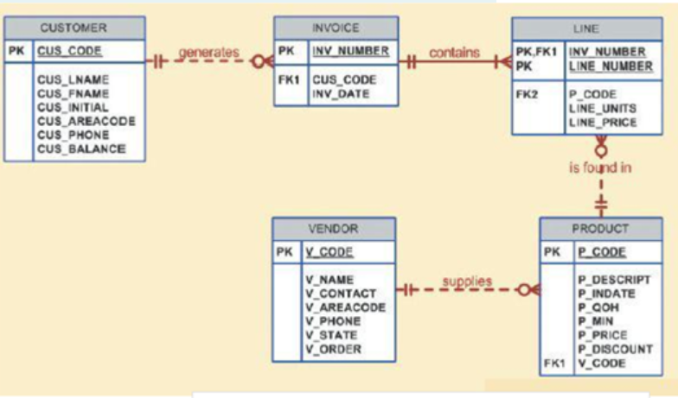
Relationships
They are associations between two or more entities.
They describe how entities are connected or interact with each other.
Relationships are represented by lines that connect the entities involved and may have labels that indicate the nature of the relationship, such as “generates”, “contains,” “supplies," "is married to“, …"buys“, …
https://www.coursehero.com/tutors-problems/Computer-Science/28729509-Convert-following-ER-Diagram-to-relational-tables-Underline-all-prima/

Slide 15
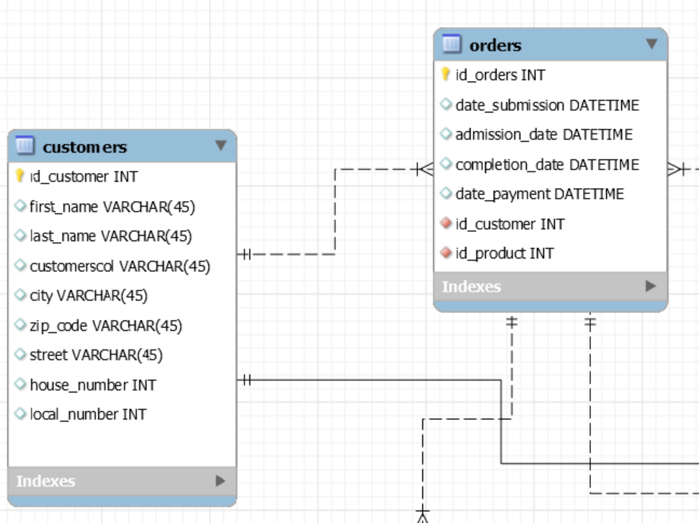
Foreign keys
These are attributes in a table that establish a relationship with the primary key of another table.
They represent the relationships between tables and are critical to ensuring the referential integrity of the data.
Foreign keys are represented as attributes on the entity that is not the primary entity and are usually indicated with an asterisk (FK) or other symbols in front of the attribute name.
For example, in an "Orders" table, the foreign key that relates to the "Customers" table would be something like "Customer ID".
PK ------------------- FK

Slide 16
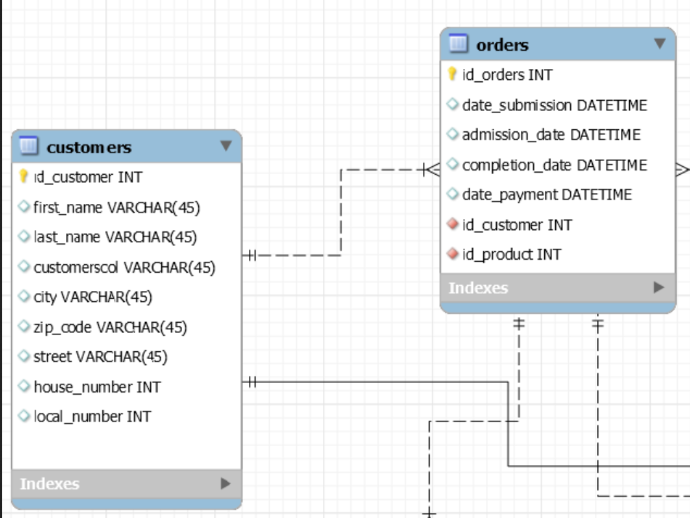
Cardinality
Indicates the number of instances of an entity that can be associated with an instance of the other entity in a relationship.
For example, a "one-to-one," "one-to-many," or "many-to-many" relationship.

Slide 17
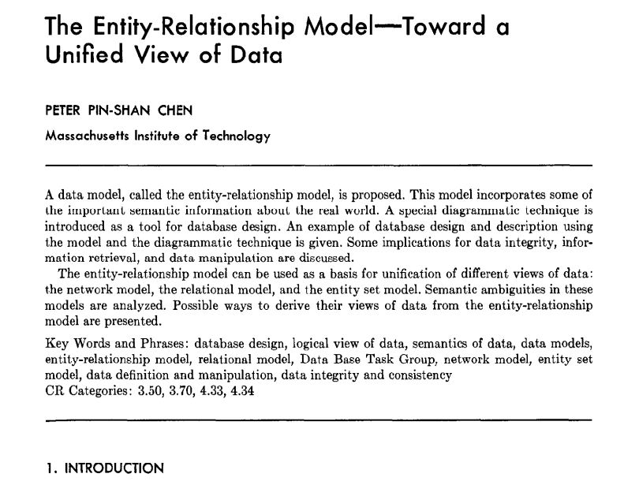
Mr. Chen’s paper
http://www.comp.nus.edu.sg/~lingtw/papers/tods76.chen.pdf

Slide 18
Process for modeling a DER
Chen’s translation Rules
From the study of the problem and its needs:
Identify the problem requirements. Define entities (conceptual level). Specify relationships (conceptual level). Compare the model obtained with the corresponding problem (conceptual level).
Specify the attributes of the entities (logical level). Define the cardinalities of relationships (logical level). Get or generate relational schema (physical level)
Test and verify model. Check if it satisfies the requirements.

Slide 19
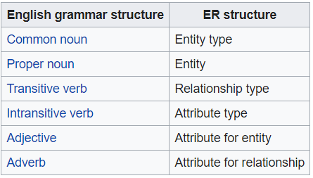
Translation rules
Mapping certain patterns of natural language to identify ERD components:
Common noun: refers to a class of entities (Planets, Customers, Products, …) => Entities types.
Proper noun: identifies a single entity (Jupiter, Microsoft, Computer, …) => Entity instances (or rows in a table).
Transitive verb: to state that an “agent” applies an “action” over an “object” (e.g., a customer purchases items)=> Relationship types.
Intransitive verb: doesn’t take a direct object (who or what receives the “action”).
Adjective: Help identify attributes of entities
Adverb: Help identify attributes of relationships.
https://en.wikipedia.org/wiki/Entity%E2%80%93relationship_model

Slide 20
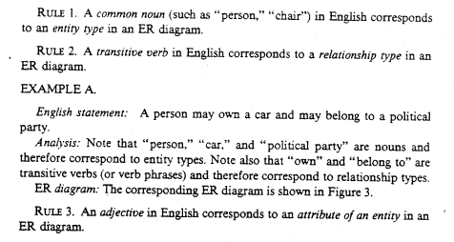
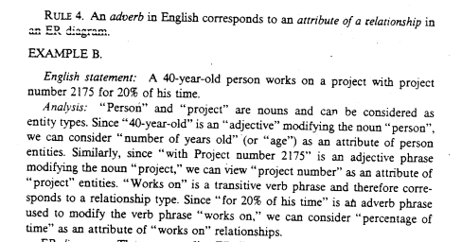
Peter Chen’s translation rules

Slide 21
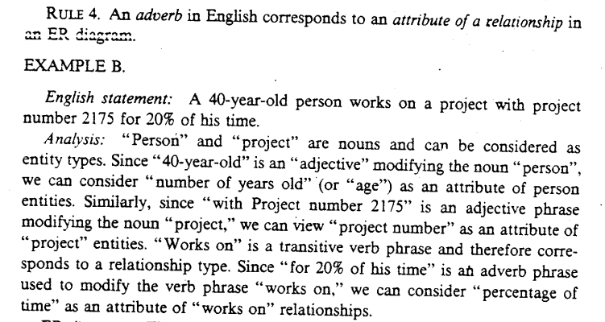
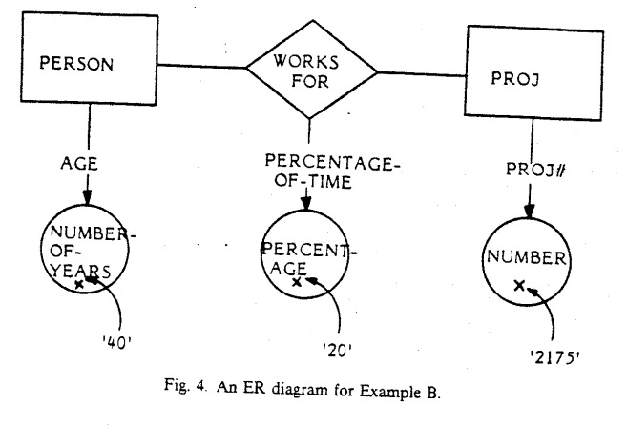
Peter Chen’s translation rules
Chen, P. P. S. (1983). English sentence structure and entity-relationship diagrams. Information Sciences, 29(2-3), 127-149.

Slide 22
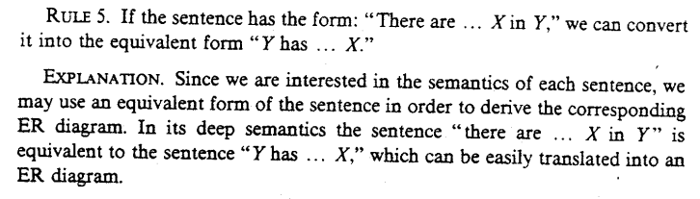
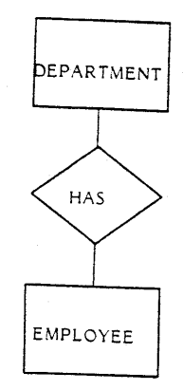
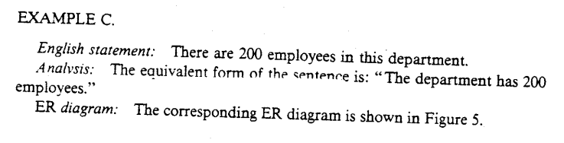
Peter Chen’s translation rules

Slide 23
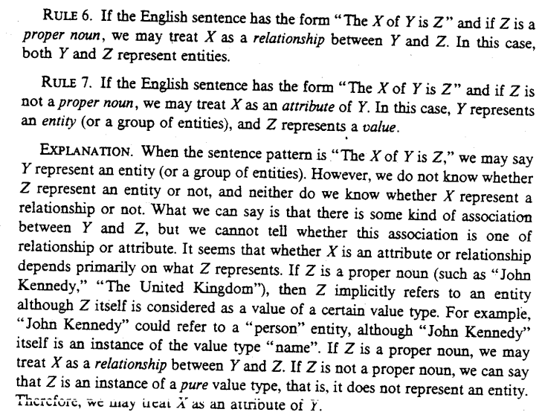
Peter Chen’s translation rules

Slide 24
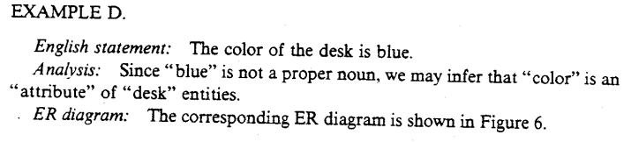
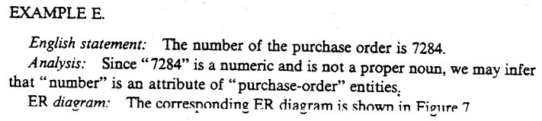
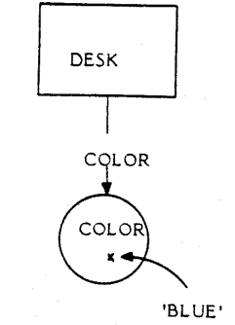
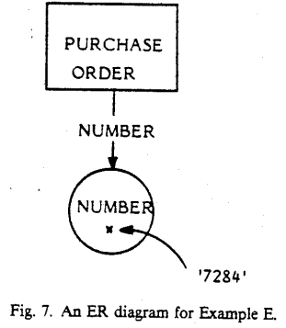
Peter Chen’s translation rules

Slide 25
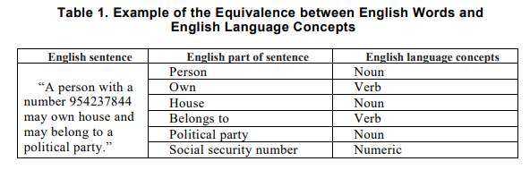
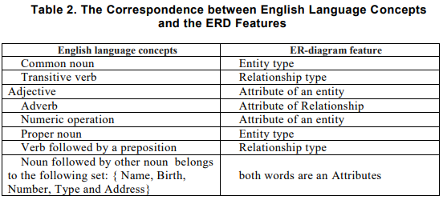
Example of translation rules application
Al-Btoush, A. A. S. (2015). Extracting Entity Relationship Diagram (ERD) from English Sentences. International Journal of Database Theory and Application, 8(2), 235-244.

Slide 26
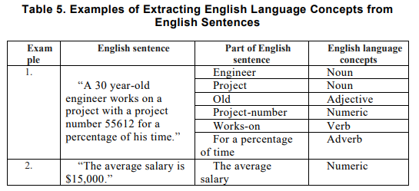
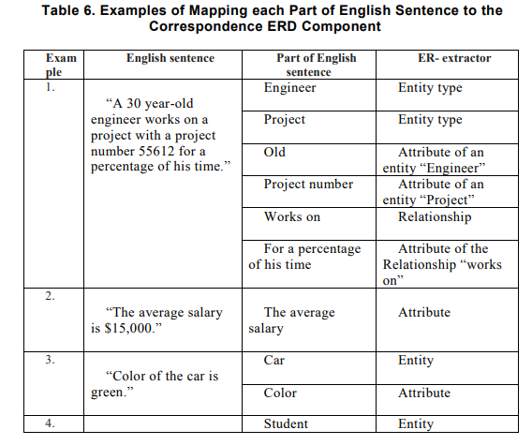
Example of translation rules application

Slide 27
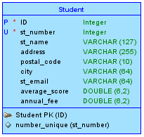
Example of Entity properties and notation
Student entity <=> Student table
Notation:
P → Primary key
* → Not null
U→ Unique attribute

Slide 28
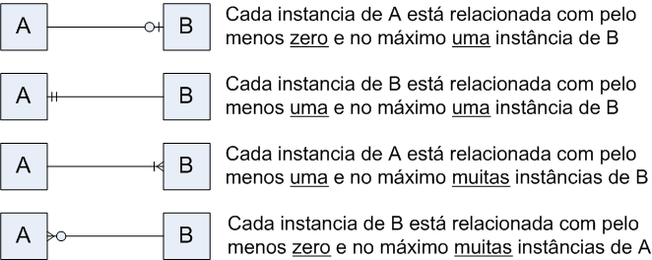
The various types of relationships
A
http://old.diglib.org/pubs/dlf102/dlfermi0408appc.pdf

Slide 29
Definir as cardinalidades dos relacionamentos
Modelar as restrições impostas às entidades, ou seja, à informação que vai ser colocada na BD correspondente.
Decomposição dos relacionamentos um-para-um com uma entidade adicional.
“Cada produto gasta um ou mais componentes”
“um produto pode ser vendido a diversos clientes”.
“Um componente pode ser fornecido por mais que um fornecedor diferente.

Slide 30
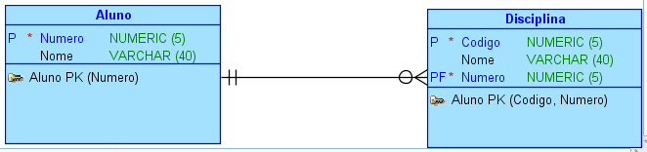
Cardinality and participation (in the relationship)
Cardinality : 1
Cardinality : many
inscrição
Participação: mandatory
Participação: opcional

Slide 31
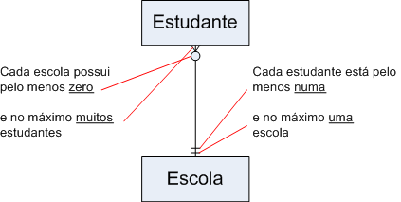
Another example
Entidade fraca
Entidade forte
http://old.diglib.org/pubs/dlf102/dlfermi0408appc.pdf

Slide 32
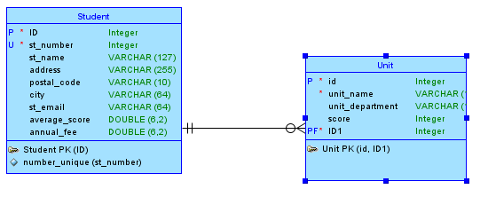
1 – N Relationships
1 to N relationship
A student can subscribe to 0 or many units
(PT: cada estudante inscreve-se em várias cadeiras).

Slide 33
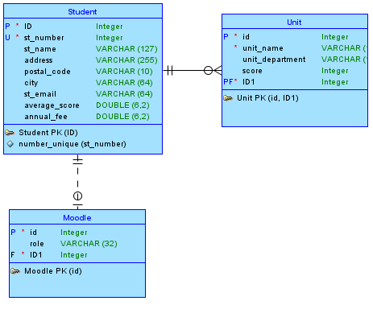
1 – 1 Relationship (oracle data modeling)
In a 1 – 1 relationship we can specify that each entity is related to just one element of another entity.
For instance, each student has got a single Moodle account.

Slide 34
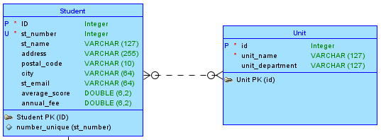
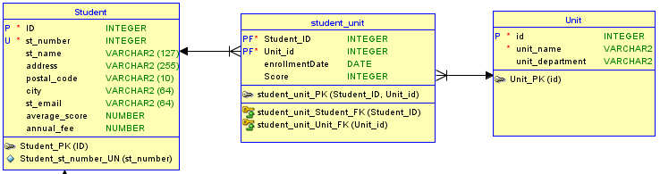
N – M Relationships
One instance of a source entity is related to many instances of a target entity, and vice-versa.
For instance, a student can enroll in many units;
On the other hand, each unit has got many students who subscribed.

Slide 35
For each problem, its corresponding model
CLIP/UNL
Alunos
Disciplinas
inscrições
docente
Cursos
Empresa
produtos
Fornecedores
Clientes
Catálogo
Vendas

Slide 36
Exemplo da aplicação das regras de Chen: entidades
Os componentes gastos na produção de produtos, são adquiridos em diversos fornecedores. Em cada venda, aplica-se um lucro de 50% sobre custo de produção, para obter-se o preço dos produtos que são vendidos aos clientes.
Durante a análise de requisitos, a descrição do problema fornece a informação necessária para a identificação das respetivas entidades.
Pista: Identificar substantivos nessa descrição que possam corresponder com entidades. Têm que refletir as necessidades importantes dos dados que necessitamos de modelar.
Entidades identificadas:
Cliente
Componente
Fornecedor
Produto
Venda

Slide 37
Exemplo da aplicação das regras de Chen: relacionamentos
Procurar na descrição do problema os verbos usados na descrição do problema.
Observar regras, propriedades ou restrições expressos no problema.
Os componentes gastos na produção de produtos, são adquiridos em diversos fornecedores. Em cada venda, aplica-se um lucro de 50% sobre custo de produção, para obter-se o preço dos produtos que são vendidos aos clientes.
Fornecedor
aquisições
Comp_gastos
Produto
Componente
Produtos_vendidos
Venda
Vendas_clientes
Cliente

Slide 38
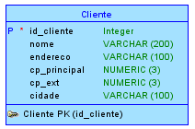
Exemplo: especificar os atributos das entidade
O que é um produto?
Referencia, designação, custo, …
Como definir um cliente?
Numero, nome, endereço, localidade, código_postal, telefone,…
Quais os componentes são gastos num produto?
necessitamos duma entidade auxiliar a designar para cada produto, quais os respetivos componentes que gasta….
Como definir uma venda?
Numero_factura, data, numero_do_cliente, produtos_vendidos, ….
A especificação dos atributos decorre da aplicação das regras de Chen para as características descritas. Por exemplo, no stand existem 7 carros pintados de verde. Neste caso, poderíamos definir o atributo cor.
Estes podem ser estabelecidos a partir das questões colocadas no problema…
Podendo até haver a necessidade de definir novas entidades.

Slide 39
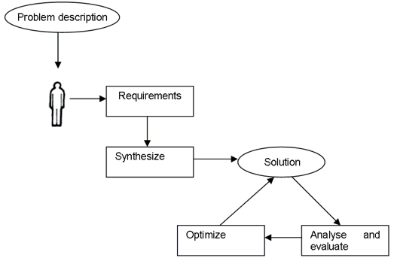
Comparar modelo obtido com o problema inicial
Comparar cada elemento do DER com a descrição do problema
Verificar se os requisitos foram todos considerados
Verificar se houveram requisitos por considerar.
Melhorar, retificar ou otimizar o modelo obtido.
http://www.utwente.nl/ctw/opm/research/design_engineering/synthesis/Introduction.doc/

Slide 40
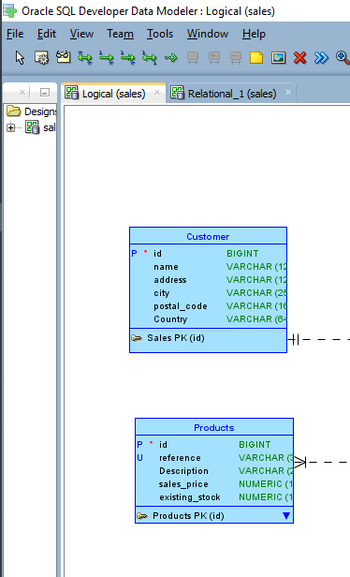
Entity Create entity in the data modeler
Click on the highlighted icon and then in the edit area.

Slide 41
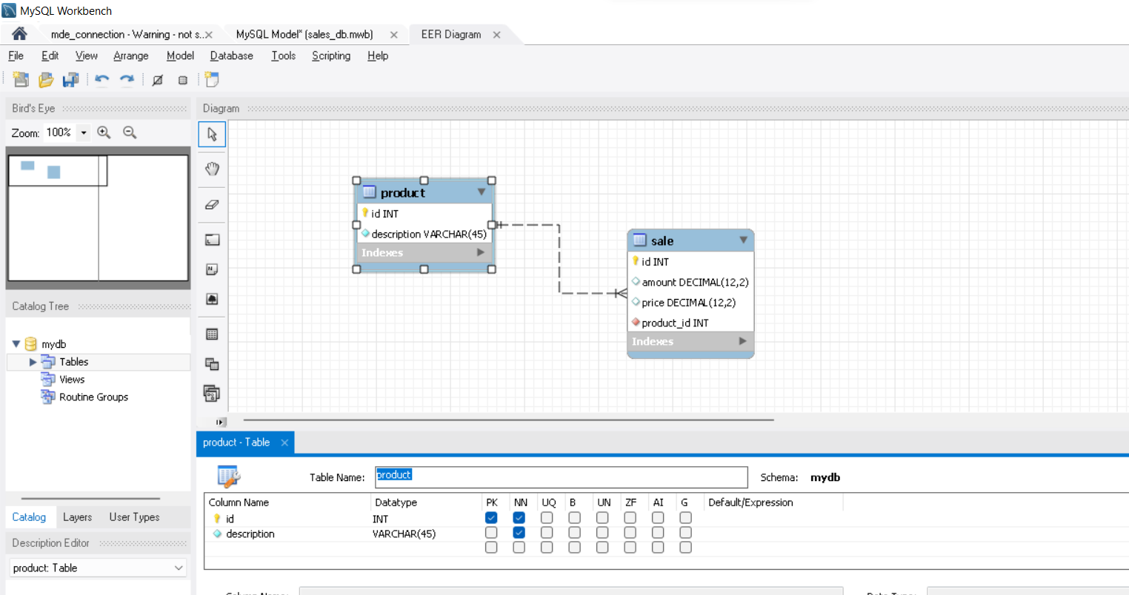
Entity attributes in mySql Workbench

Slide 42
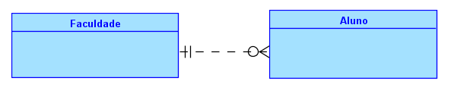
Vamos modelar o sistema CLIP/unl
Requisitos de dados
- Os alunos estão inscritos numa faculdade
inscritos
Alunos
Será isto suficiente!?
O que é que falta?
Disciplinas
docentes
inscrições
…
Cursos

Slide 43
Recolha de requisitos de dados CLIP/unl
Requisitos de dados:
-o sistema deve abarcar o registo de varias faculdades.
-uma faculdade possui cursos, que pode ser de diversos tipos( licenciaturas, mestrados, doutoramentos).
-Cada faculdade agrega vários departamentos, sendo estes que prestam os cursos referidos.
-Um departamento possui docentes que estão agrupados por destintas áreas científicas.
-Cada curso tem associado um perfil curricular que descrimina as disciplinas respectivas.
- Os alunos matriculam-se num curso (dentro duma faculdade)
- Cada aluno inscreve-se nas diversas disciplinas do perfil curricular
- (incluir precedências entre disciplinas com aproveitamento e as seguintes)?
Slide cedido por Andrei Pogor: a.pogor@campus.fct.unl.pt

Slide 44
Substantivos
Requisitos de dados:
-o sistema deve abarcar o registo de varias faculdades.
-uma faculdade possui cursos, que pode ser de diversos tipos( licenciaturas, mestrados, doutoramentos).
-Cada faculdade agrega vários departamentos, sendo estes que prestam os cursos referidos.
-Um departamento possui docentes que estão agrupados por destintas áreas científicas.
-Cada curso tem associado um perfil curricular que descrimina as disciplinas respectivas.
- Os alunos matriculam-se num curso (dentro duma faculdade)
- Cada aluno inscreve-se nas diversas disciplinas do perfil curricular
- (incluir precedências entre disciplinas com aproveitamento e as seguintes)?

Slide 45
Substantivos
Sistema, registo, faculdades.
Faculdade, cursos, tipos(licenciaturas, mestrados, doutoramentos).
Faculdade, departamentos, cursos.
Departamento, “áreas científicas”.
Curso, “perfil curricular”, “disciplinas”.
Alunos, curso, faculdade
Aluno, disciplinas, “perfil curricular”.
… irrelevantes, (outros omissos

Slide 46
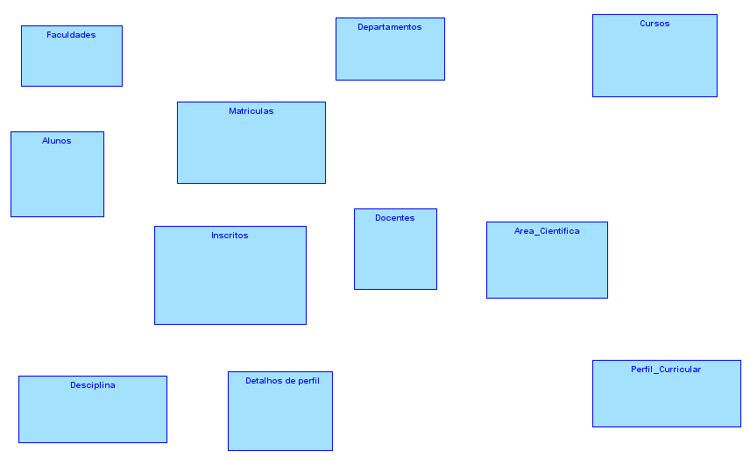
Possíveis entidades presentes no CLIP/unl
Slide cedido por Andrei Pogor: a.pogor@campus.fct.unl.pt

Slide 47
Verbos
Requisitos de dados:
- Sistema, registar, faculdades.
- faculdade possui cursos, que “pode ser de diversos” tipos( licenciaturas, mestrados, doutoramentos).
- Faculdade agrega vários departamentos, sendo estes que prestam os cursos referidos.
-Um departamento possui docentes que “estão agrupados” por destintas áreas científicas.
-Cada curso tem associado um perfil curricular que descrimina as disciplinas respectivas.
- Os alunos matriculam-se num curso (dentro duma faculdade)
Cada aluno inscreve-se nas diversas disciplinas do perfil curricular
…

Slide 48
Caracterização dos relacionamento
# | Necessitade | Entidade 1 (dominante) | Entidade 2 (dependente) | Cardinalidade
1 | Sistema, registar, faculdades | Sistema (UNL) | Faculdades | 1---N
2 | faculdade possui cursos | Faculdades | Cursos | 1---N
3 | cursos, que “pode ser de diversos” tipos( licenciaturas, mestrados, doutoramentos) | Tipos_cursos | Cursos | 1---N
4 | Faculdade agrega vários departamentos | Faculdades | Departamentos | 1—N
5 | sendo estes (os dep.) que prestam os cursos referidos. | Departamentos | Cursos | 1---N
6 | Um departamento possui docentes | Departamentos | Docentes | 1---N
7 | docentes que “estão agrupados” por destintas áreas científicas | áreas científicas | Docents | 1---N
8 | Cada curso tem associado um perfil curricular | Curso | Perfil_curricular | 1---N
9 | perfil curricular que descrimina as disciplinas respetivas | Perfil_curricular | disciplina | N---M
10 | alunos matriculam-se num curso | Curso | Aluno | N---M
11 | Cada aluno inscreve-se nas diversas disciplinas | Aluno | Disciplina | N-M

Slide 49
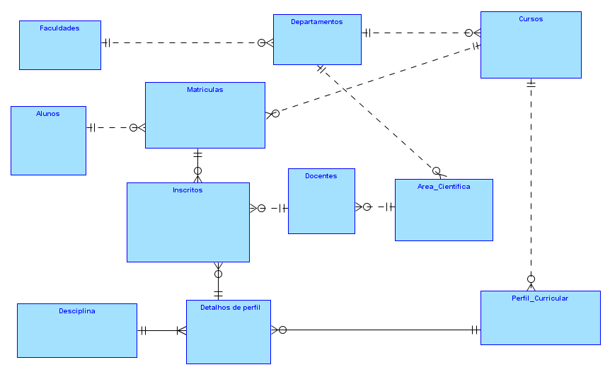
Relacionamentos as entidades
Slide cedido por Andrei Pogor: a.pogor@campus.fct.unl.pt

Slide 50
Verificar se modelo satisfaz problema descrito
# | Necessitade | Entidade dominante | Entidade dependente | Cardinalidade | check
1 | Sistema, registar, faculdades | Sistema (UNL) | Faculdades | 1---N | X
2 | faculdade possui cursos | Faculdades | Cursos | 1---N | Ver #4
3 | cursos, que “pode ser de diversos” tipos( licenciaturas, mestrados, doutoramentos) | Tipos_cursos | Cursos | 1---N | X
4 | Faculdade agrega vários departamentos | Faculdades | Departamentos | 1—N | Ok
5 | sendo estes (os dep.) que prestam os cursos referidos. | Departamentos | Cursos | 1---N | Ok
6 | Um departamento possui docentes | Departamentos | Docentes | 1---N | Ok
7 | docentes que “estão agrupados” por destintas áreas científicas | áreas científicas | Docents | 1---N | Ok
8 | Cada curso tem associado um perfil curricular | Curso | Perfil_curricular | 1---N | Ok
9 | perfil curricular que descrimina as disciplinas respetivas | Perfil_curricular | disciplina | N---M | Ok
10 | alunos matriculam-se num curso | Curso | Aluno | N---M | Ok
11 | Cada aluno inscreve-se nas diversas disciplinas | Aluno | Disciplina | N-M | OK

Slide 51
Atributos das entidades
# | Entidade | Atributos
1 | Sistema (Universidade) | Nome, endereço, cidade, cod_postal, telephone, NIF, …
2 | faculdade | Nome, endereço, Cod_postal, ...
3 | Cursos | Nome_curso, area_cientitífica, …
4 | Tipos_cursos | Descricao_tipo, certificacao (AES), …
5 | Departamentos | Nome, localização,
6 | Docentes | Numero, nome, endereco, cidade, cod_postal, nif, telefone, email, …
7 | áreas científicas | Descricao (ex: Robótica, controlo, …), desc_saídas_profissionais, …
8 | perfil curricular | Descricao (ex: Robotica, energia, control, electronica), saidas_profissionais.
9 | Disciplinas | Nome, horas_T, horas_P, horas_TP, regente, responsavel, programa
10 | Alunos | Numero, nome, endereco, cidade, cod_postal, nif, telefone, email, …
11
12

Slide 52
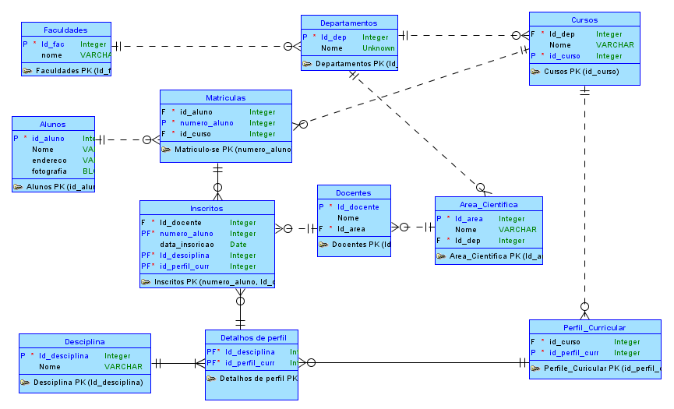
Modelo Logico do CLIP/unl
Slide cedido por Andrei Pogor: a.pogor@campus.fct.unl.pt

Slide 53
Sales database
A large company needs to upgrade its information System for supporting its business, selling of computer software and hardware.
The products are characterized by name, description, cost, and list_price. Each product can be of one category (servers, computer components, software, …).
The products are stored in several warehouses. That is, the inventory of the distinct warehouse hold the same products.
For achieving efficient logistics, the company organizes the market by several regions, each one comprising several countries, which in turn my hold several locations. Each location may hold one or more warehouses.
The company records all customer data, and each customer has got at least one contact person. A credit limit is imposed on each customer.
In each purchase made by the customer, a sales order is created with a pending status. When the company ships the order, the status changes to shipped. In case the customer cancels an order, the order status becomes cancelled.
Each order can include several items, each one referring to a product.
The company employees help process the orders. For better work organization, each employee is coordinated by a manager.
https://www.oracletutorial.com/getting-started/oracle-sample-database/

Slide 54
Nouns highlighting
A large company needs to upgrade its information System for supporting its business, selling of computer software and hardware.
The products are characterized by name, description, cost, and list_price. Each product can be of one category (servers, computer components, software, …).
The products are stored in several warehouses. That is, the inventory of the distinct warehouse hold the same products.
For achieving efficient logistics, the company organizes the market by several regions, each one comprising several countries, which in turn my hold several locations. Each location may hold one or more warehouses.
The company records all customer data, and each customer has got at least one contact person. A credit limit is imposed on each customer.
In each purchase made by the customer, a sales order is created with a pending status. When the company ships the order, the status changes to shipped. In case the customer cancels an order, the order status becomes cancelled.
Each order can include several items, each one referring to a product.
The company employees help process the orders. For better work organization, each employee is coordinated by a manager.

Slide 55
Noun extraction
Proper nouns:
information System, business, computer, software, hardware, servers, components
Nouns:
Company, products(name, description, cost, and list_price), category, warehouses, inventory.
regions, countries, locations.
customer, contact.
purchase, order.
“order items”.
Employees, manager.

Slide 56
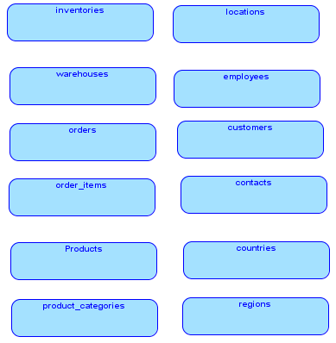
Candidate entities
Entities:
products, category, warehouses, inventory.
regions, countries, locations.
customer, contact.
purchase, order.
“order items”,
Employees, manager.

Slide 57
Relationships
Each product can be of one category
::-> product_has_category, category_has_product
The products are stored in several warehouses
::-> product_warehouse
The inventory of the distinct warehouse hold the same products.
::-> warehouse_inventory, inventory_product
For achieving efficient logistics, the company organizes the market by several regions, each one comprising several countries, which in turn my hold several locations. Each location may hold one or more warehouses.
::-> regions_have_countries, countries_have_locations, locations_have_warehouse
The company records all customer data, and each customer has got at least one contact person.
::-> customer_has_contact_person, contact_person_holds_customers
In each purchase made by the customer, a sales order is created with a pending status.
::-> customer_orders
Each order can include several items, each one referring to a product.
::-> order_order_items
The company employees help process the orders. For better work organization, each employee is coordinated by a manager.
::-> employee_orders, order_employee, manager_employee

Slide 58
Relationships’ identification
::-> product_has_category
::-> category_has_product
::-> product_warehouse
::-> warehouse_products
::-> warehouse_inventory
::-> inventory_warehouse
::-> product_inventory
::-> inventory_product
…/…
::-> regions_have_countries
::-> countries_have_locations
::-> locations_have_warehouse
::-> customer_has_contact_person
::-> contact_person_holds_customers
::-> customer_orders
::-> order_order_items
::-> product_order_items
::-> employee_orders
::-> order_employee
::-> manager_employee

Slide 59
Relationships’ cardinality
::-> product_has_category 1—1,
::-> category_has_product 1—N
::-> product_warehouse 1—1
::-> warehouse_products N — M
::-> warehouse_inventory 1 — N,
::-> inventory_warehouse 1— 1
::-> product_inventory 1 — N
::-> inventory_product 1—1
…/…
::-> regions_have_countries 1 — N
::-> countries_have_locations 1— N
::-> locations_have_warehouse 1— N
::-> customer_has_contact_person 1 — 1
::-> contact_person_holds_customers 1 — N
::-> customer_orders 1 — N
::-> order_order_items 1 — N
::-> product_order_items 1— N
::-> employee_orders 1 — N
::-> order_employee 1 —1
::-> manager_employee 1 — N

Slide 60
In fact the solution… (oracle)
The soluction for this problem is available in
https://www.oracletutorial.com/getting-started/oracle-sample-database/
Let’s import it into our XE DBMS

Slide 61
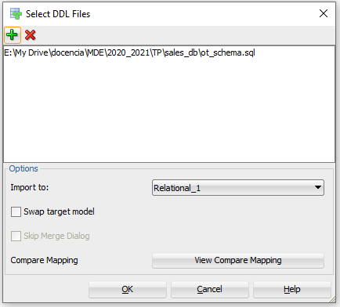
Reverse engineering the schema (oracle)
Open Database explorer
Download the schema and save in local disk.
With the data modeler, lets import the schema.

Slide 62
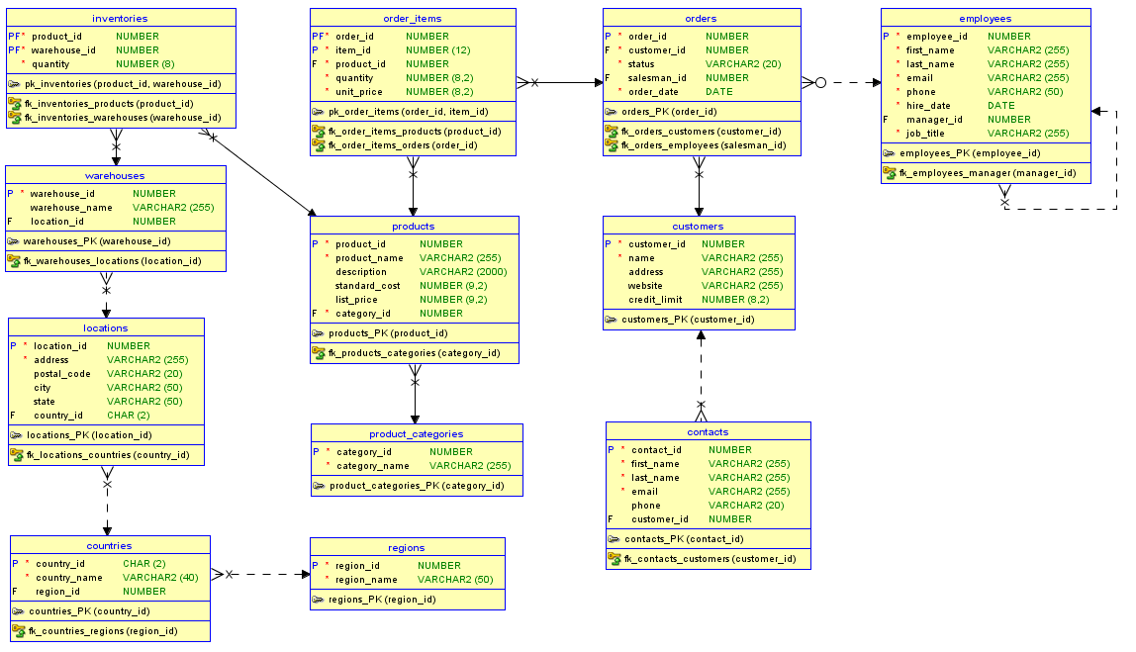
Obtained schema (Oracle)

Slide 63
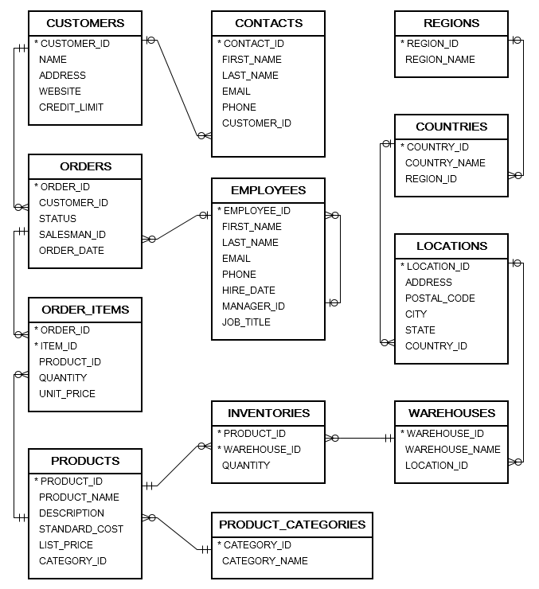
Comparing to original schema
We reuse to this example later on.
https://www.oracletutorial.com/getting-started/oracle-sample-database/

Slide 64
During Lab. work
We don't have much time to do the model. So, we must rely on an agile approach.
Proceed to develop the ERD for the problem in the lab work
Do Iteratively:
Read the problem
Make a list of nouns and evaluate possible entity candidates
Make a list for verbs/predicates and evaluate possible relationships
Create the ERD (or change it).
Develop it (forward engineering)
Create the schema
Insert testing data
Make queries (according to the needs of the problem).
Verify whether the model satisfies the problem.
If not, solve the identified issues/gaps (repeat the cycle).

Slide 65


Modeling recommendations
Some relevant aspects of the modeling phase:
At an early stage, one does not yet have the critical mass to evaluate the model obtained, namely, if it is correct and complete.
It has often happened that students are unsure about their model throughout the weeks and seem blocked, only being able to move on to the model implementation phase in the last week.
To avoid this situation, a more iterative process is recommended: that is, get an initial model that can satisfy the data problem and the requirements, even if you are not sure.
Then move on with the model and generate the DB.
Try to satisfy the functional requirements.
If during this phase gaps are identified in the model, then export the data already entered, refine the model, and continue from this point.
At the industrial level, where a DB is already in production mode, this iterative adjustement is always occurring.
However, database modifications are done carefully and surgically, to ensure that stored information is not lost or compromised.
In the end, the model should be correct, satisfying the problem's needs and requirements. It should reduce the possibility of redundant information and data inconsistency.
https://www.deep-insight.com/the-importance-of-iteration/
https://richrtesting.com/a-simple-comparison-of-sequential-and-iterative-software-development-methods/

Slide 66

Problem

Slide 67

Exercises

Slide 68

Exercise: Try obtain the ERD just looking to the tables and their atttributes
https://launchschool.com/books/sql/read/table_relationships

Slide 69

Problem: Sales website
An online sales website requires a database able to handle the following requirements:
Anonymous users enter the site and start browsing products.
As a user proceeds, it adds products to its basket.
When the user proceeds to the purchase, the login information is checked.
An invoice holding the customer information is created.
The list of products purchased is included in the invoice.
A receipt is associated with the purchase, after the payment has been made.
Payment, payment amount.
…
Create an ERD for this site.
Generate the schema.
Create a query for obtaining the data of invoice with id=1.
Create a query for obtaining the list of products in an invoice.
Create an XML representation of a invoice, including the list of products.

